Slide 1
Разработка парного силового потенциала взаимодействия для описания структурного перехода ГЦК-ОЦК
Мущак Никита Дмитриевич
Научный руководители: к.ф.-м.н., Е.А. Подольская,
асс. А.Ю. Панченко.
Санкт-Петербургский политехнический университет Петра Великого
кафедра «Теоретическая механика»
Осень 2016 г.

Slide 2
Актуальность темы
Оценка прочностных свойств тел с конечным количеством атомных слоев
Трактовка и описание данных, полученных при проведении экспериметов
Сравнение аналитики с ППП

Slide 3
Мотивация
Маленькая область устйчивости ОЦК структуры
Трудная отделимость ее от основной области устойчивости ГЦК

Slide 4
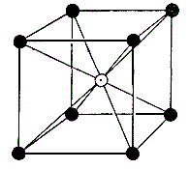
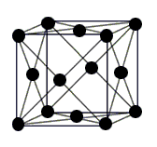
Структурные фазовые переходы

Slide 5
Парный потенциал взаимодействия
Использовали
Ми
Морзе
Новый потенциал
Разбиение по зонам
Кусоное задание потенциала
Леннард-Джонса

Slide 6
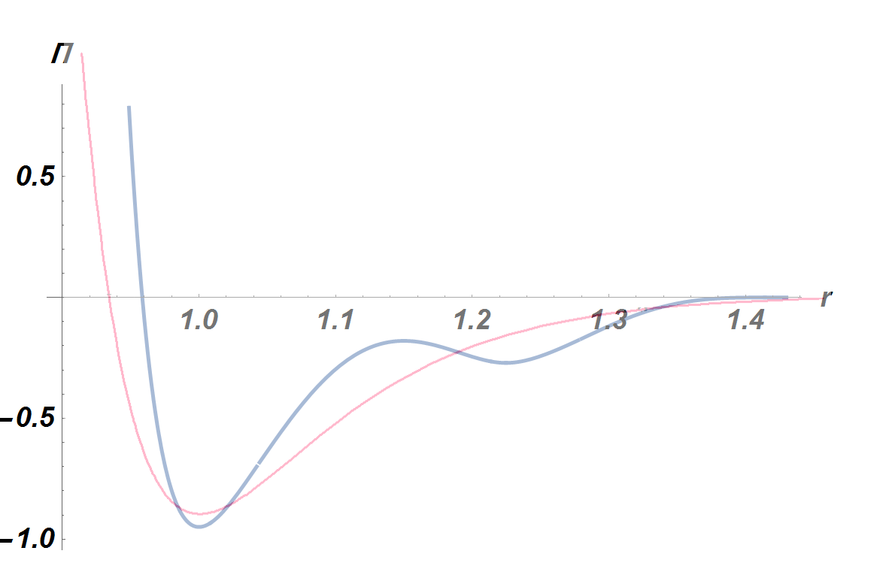
Сравнение потенциалов

Slide 7
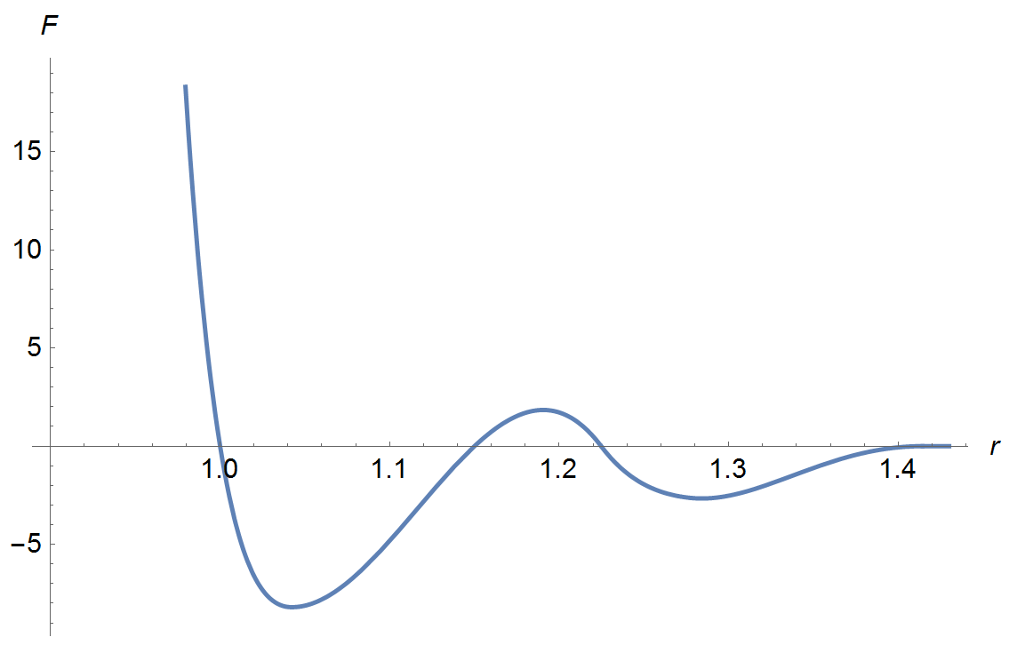
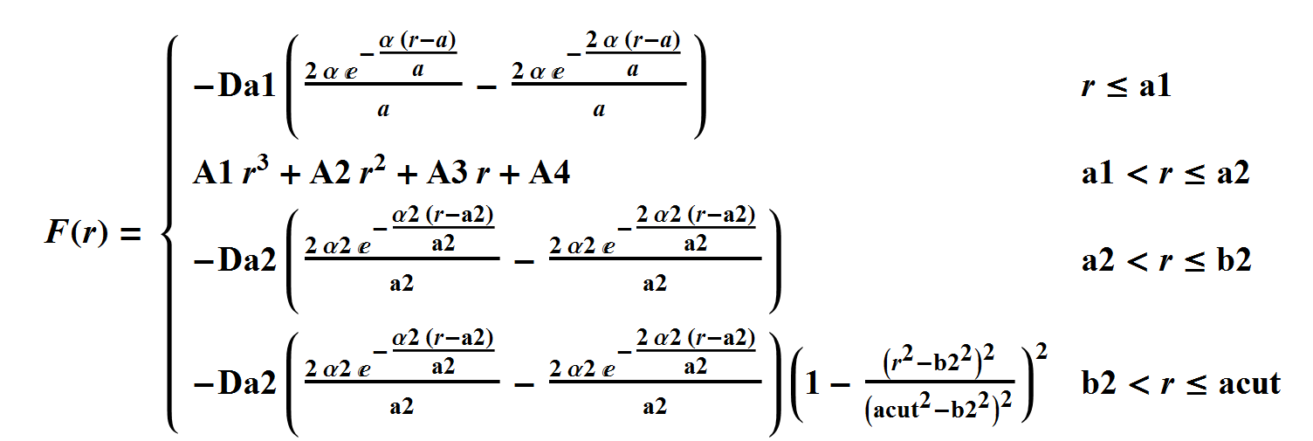
Кусочное задание силы взаимодействия

Slide 8
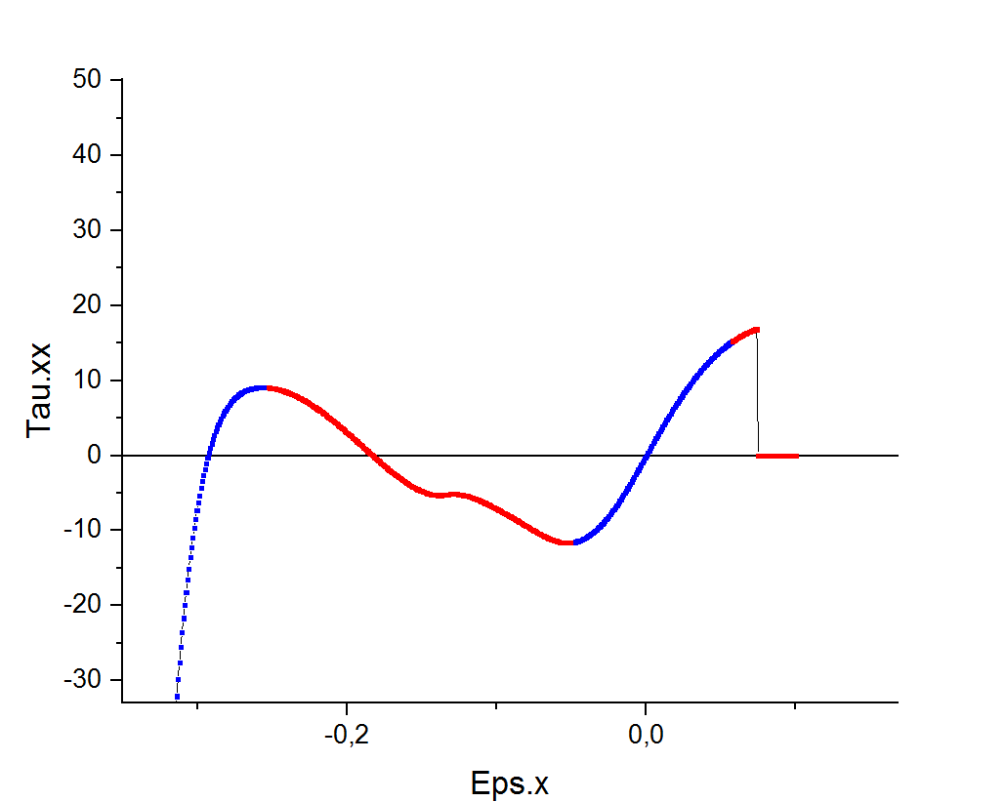
Полученные результаты
График области усточивости при одноосном сжатии.

Slide 9
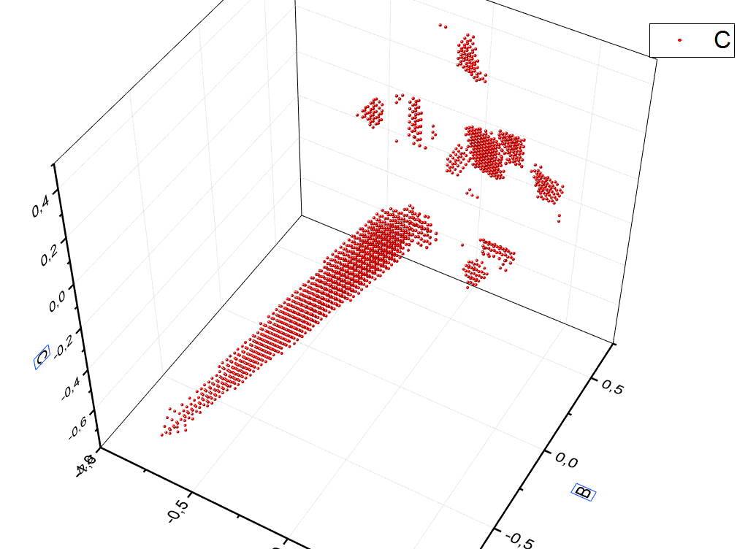
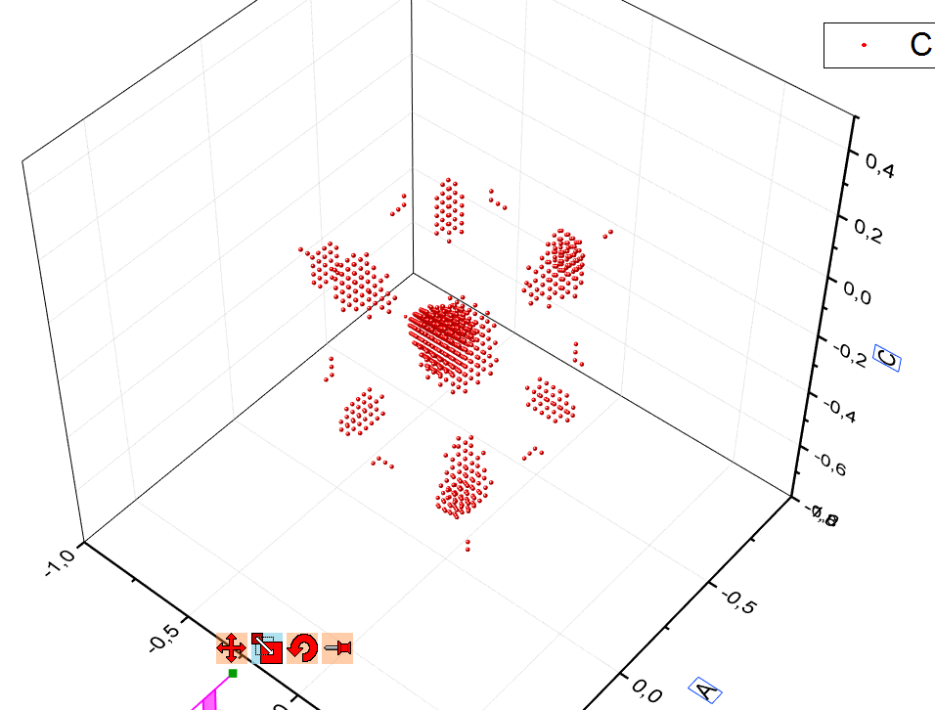
Области устойчивости ГЦК-ОЦК перехода

